Slide 1
Тип Саркожгутиковые.
Тип Инфузории.
Мирманова Шайзада Шамгеновна, учитель биологии первой
квалификационной категории МБОУ «СОШ п.Гранитный»
Новоорского района Оренбургской области

Slide 2
Тип урока:Изучение нового и закрепление изученного материала. Лабораторная работа №2 "Строение инфузории-туфельки"
Цель: Формирование представлений об особенностях строения одноклеточных животных как простейших представителей царства Животных.
Задачи: Образовательная: Изучить особенности строения и некоторые процессы жизнедеятельности инфузории-туфельки и других представителей типа, рассмотреть особенности строения и жизнедеятельности инфузорий, определить роль инфузорий в биоценозах и в жизни человека
Развивающая: формировать умения и навыки самостоятельной работы с учебником; формировать навыки работы с компьютером.
Воспитательная: воспитать у детей бережное отношение к природе, привить интерес к биологии.

Slide 3
Основные понятия: Тип Саркожгутиковые, Тип Инфузории(Ресничные) .Жгутики, Реснички, Клеточный рот. Порошица, Хлоропласты.
Ресурсы:- компьютер, проектор, CD-диски, раздаточный материал, разноуровневые дидактические карточки. учебник
Межпредметные связи: экология, информатика

Slide 4
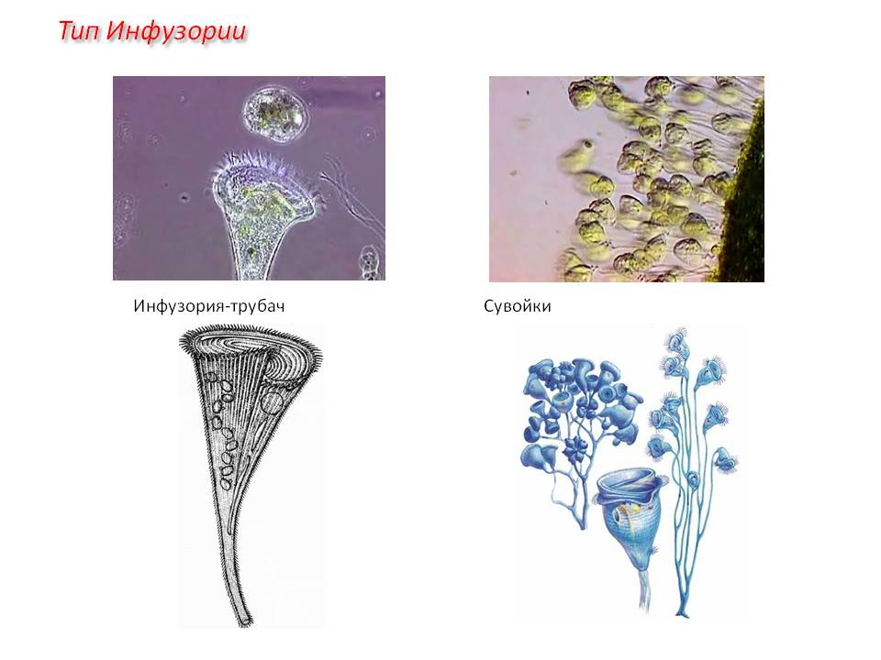

Slide 5
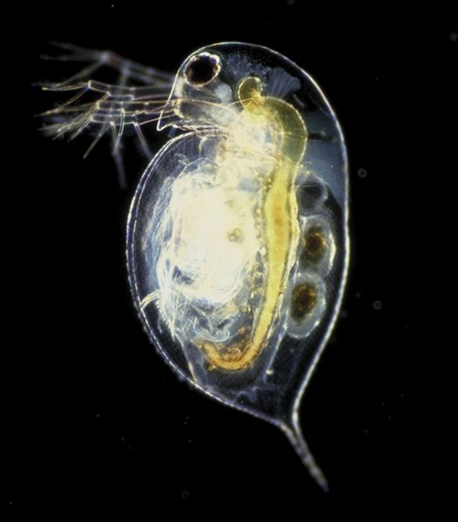
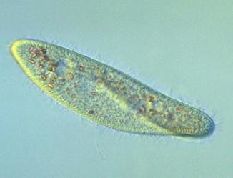
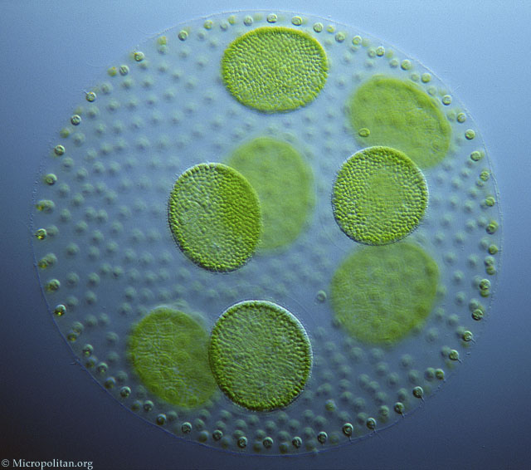
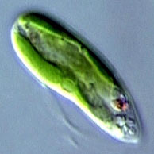
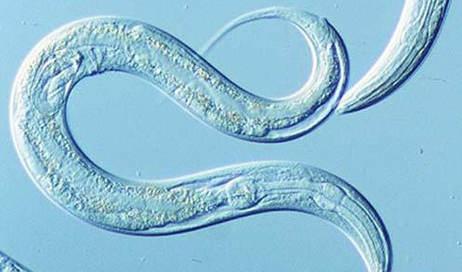
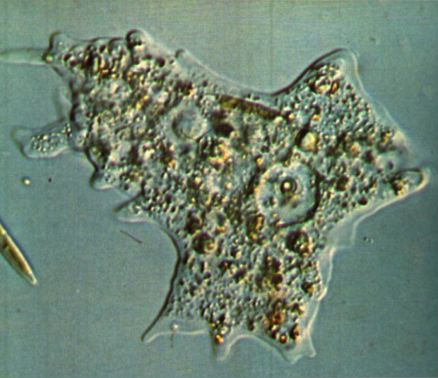
Задача: распознать инфузорию-туфельку

Slide 6
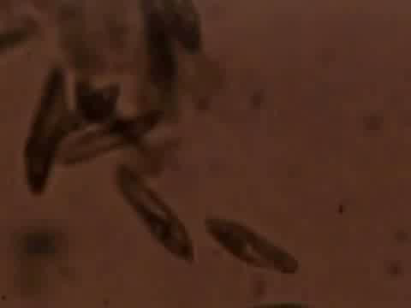
Движение инфузорий

Slide 7
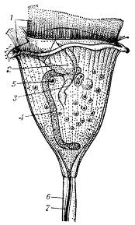
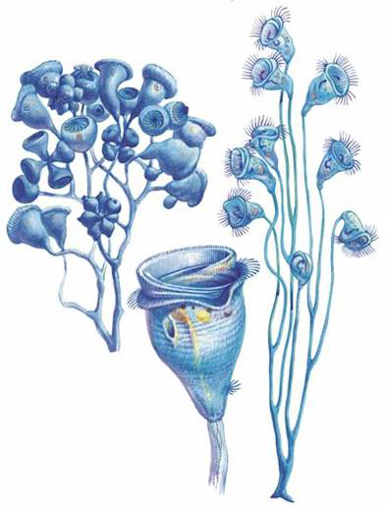
Сувойки

Slide 8
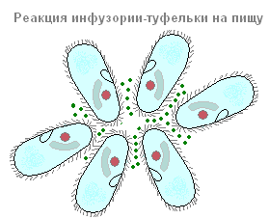
Питание инфузории-туфельки

Slide 9
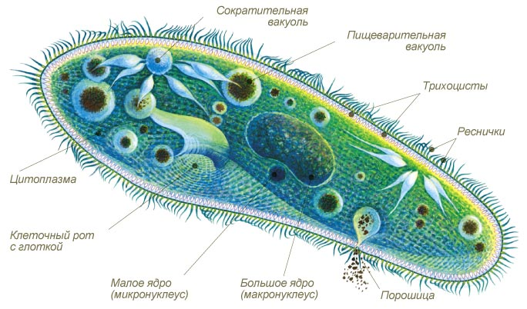
Строение инфузории-туфельки

Slide 10
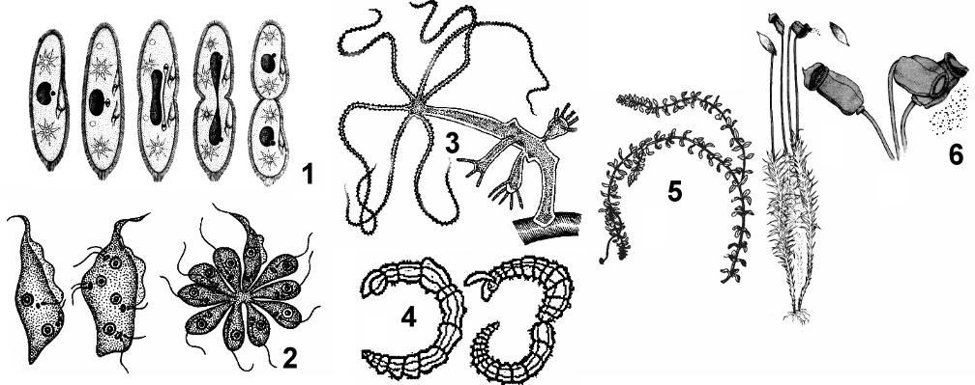
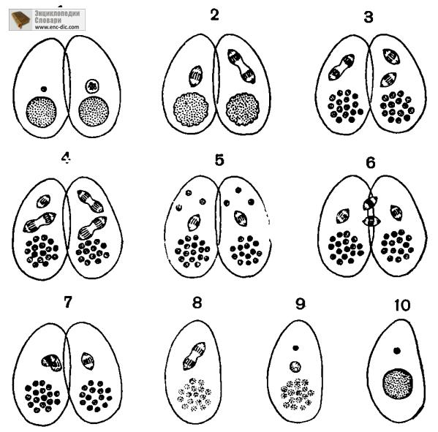
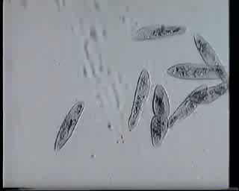

Размножение инфузории-туфельки
бесполоеение
Пполовой процесс (конъюгация)

Slide 11
Лабораторная работа
Лабораторная работа «Строение инфузории-туфельки»
Цель: Изучить особенности строения одноклеточных организмов
Оборудование: Микроскоп, предметные и покровные стекла, вата, культура инфузория-туфелька.
Ход работы
Приготовьте микропрепарат: на предметное стекло с помощью пипетки поместите каплю культуры инфузории-туфельки; положите в каплю не­сколько волокон ваты, накройте ее покровным стеклом.
Положите микропрепарат на предметный столик микроскопа и прове­дите наблюдение сначала под малым увеличением. Найдите в поле зрения микроскопа инфузорию-туфельку, определите ее форму тела, передний (тупой) и задний (заостренный) концы тела.
Проведите наблюдение за характером передвижения инфузории-туфельки, которое сопровождается вращением тела вокруг его продольной оси.
Рассмотрите инфузорию-туфельку под большим увеличением, найдите на поверхности ее тела реснички и установите, какую роль они играют в передвижении инфузории-туфельки.
Найдите сократительные вакуоли - они расположены в передней и задней частях тела; рассмотрите цитоплазму.
Зарисуйте инфузорию-туфельку в тетради и подпишите увиденные ча­сти тела.
Весь ход лабораторной работы сопровождается презентацией.

Slide 12
7. ­Домашнее задание: Изучить текст учебника, выполнить задания рубрики «Выбери правильный ответ». Заполнить таблицу в рабочей тетради №5 стр. 178.Творческое задание. Творческое задание Изготовить модели простейших.

Slide 13
Интернет – ресурсы:
http://img-fotki.yandex.ru/get/5302/svetlera.1a5/0_575f2_1aec6711_L.png
свеча
http://img1.liveinternet.ru/images/attach/c/3/77/793/77793315_large_1107399.png
угловая виньетка с листьями
http://s1.pic4you.ru/allimage/y2012/08-28/12216/2377701.png
глобус
http://img-fotki.yandex.ru/get/4703/66124276.3b/0_69b6d_c8e1d3f3_M.png
книги
http://poem.in.ua/media/images/pero-l.png
перо, чернильница

